Slide 1


Государственная
жилищная инспекция Самарской области
Порядок проведения общего собрания собственников помещений многоквартирного дома в ГИС ЖКХ

Slide 2
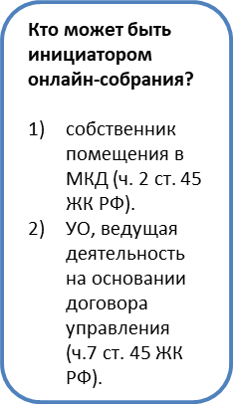
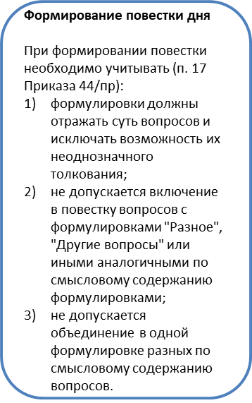
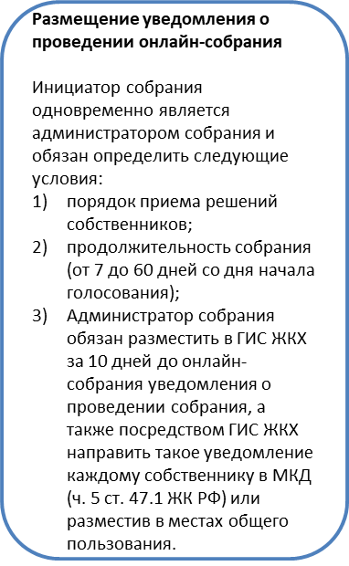
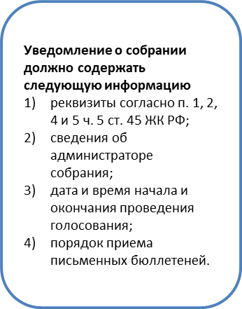
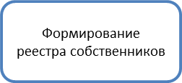
Государственная
жилищная инспекция Самарской области
2

Slide 3
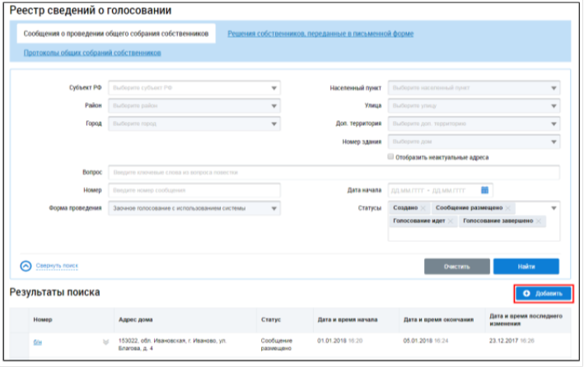
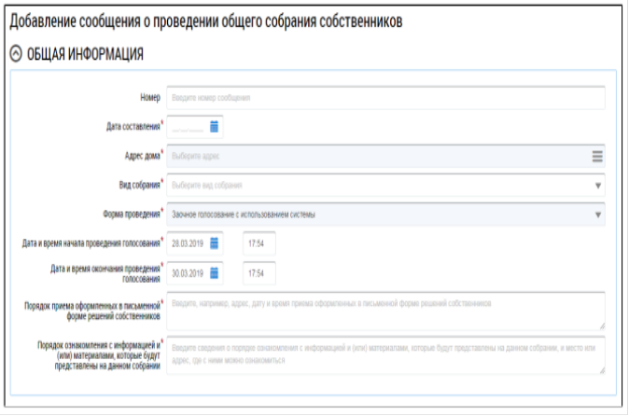
Государственная
жилищная инспекция Самарской области
Формирование сообщения о проведении собрания и начало процедуры проведения собрания:
В реестре сведений о голосовании выбираем многоквартирный дом и нажимаем «Добавить», далее заполняем сообщение о проведении собрания.
3

Slide 4
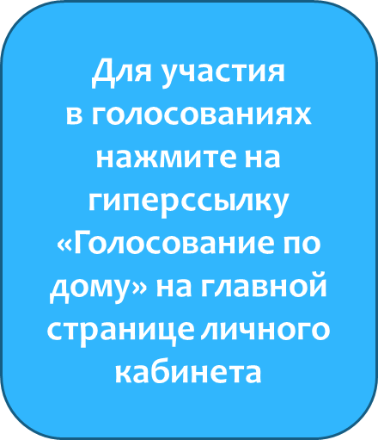
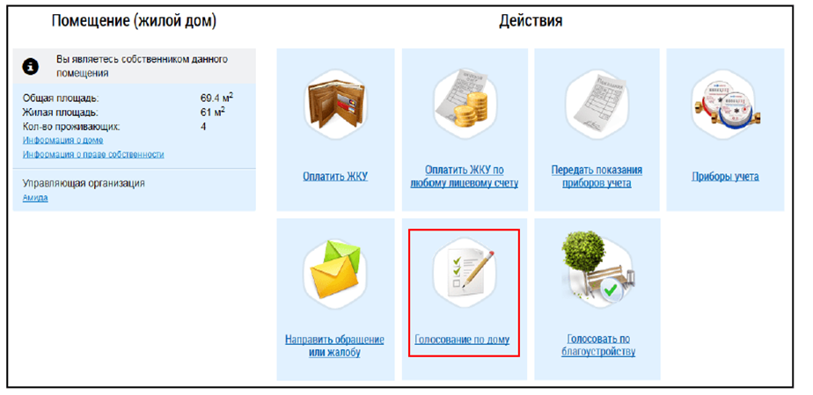
Государственная
жилищная инспекция Самарской области
Участие в общем собрании собственников
4

Slide 5
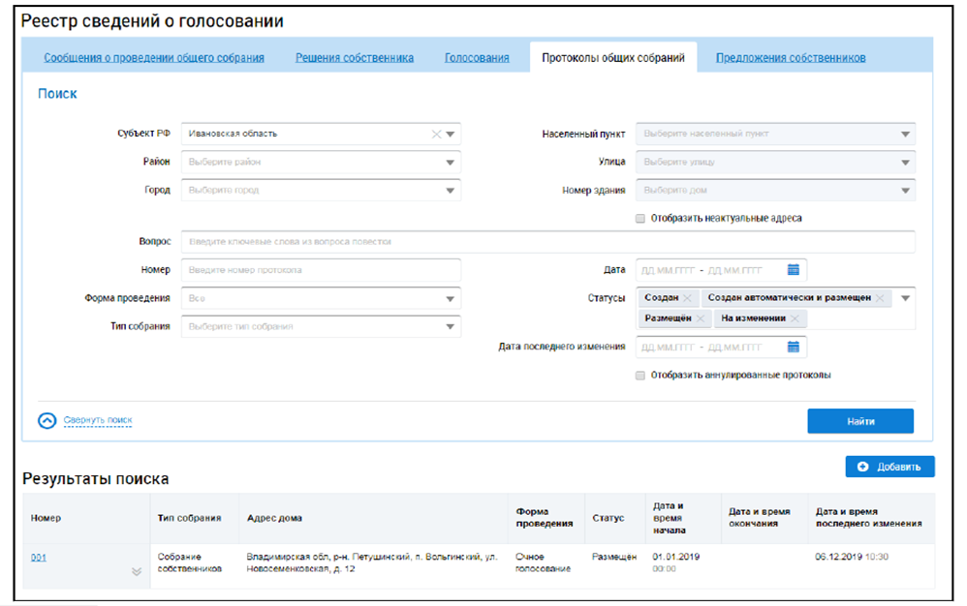

Государственная
жилищная инспекция Самарской области
5

Slide 6

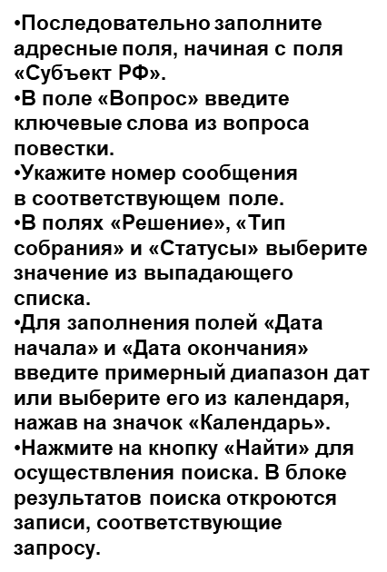
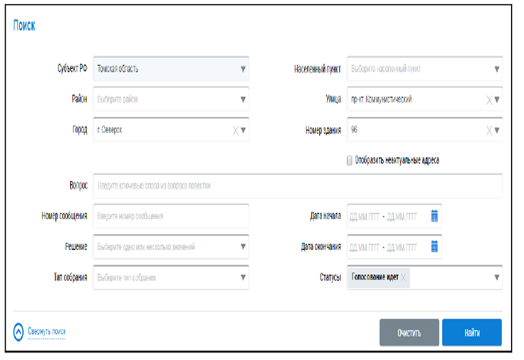
Государственная
жилищная инспекция Самарской области
6

Slide 7
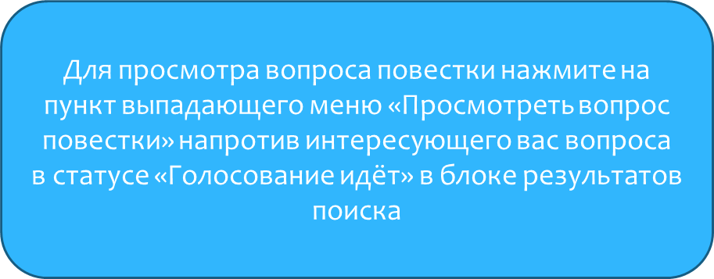
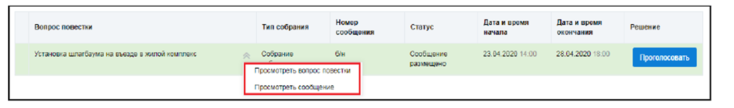
Государственная
жилищная инспекция Самарской области
7

Slide 8
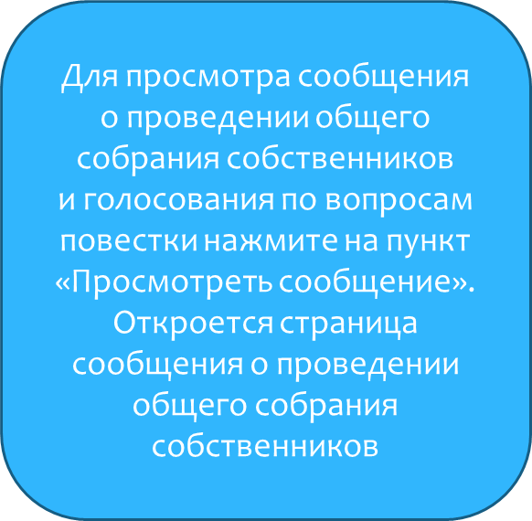
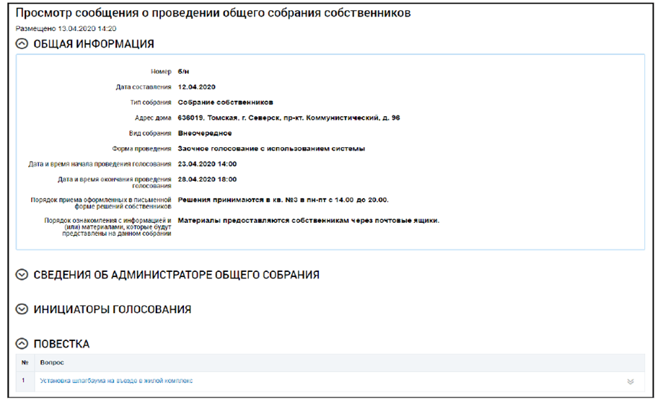
Государственная
жилищная инспекция Самарской области
8

Slide 9
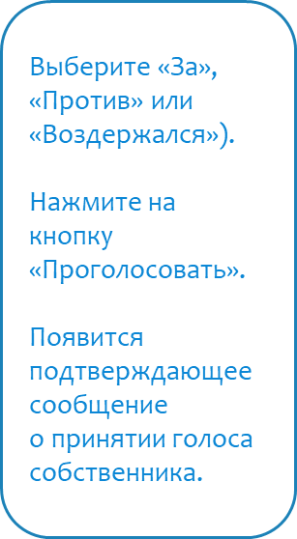

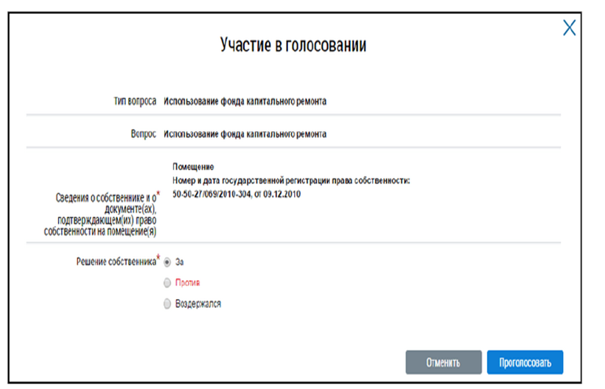
Государственная
жилищная инспекция Самарской области
9

Slide 10




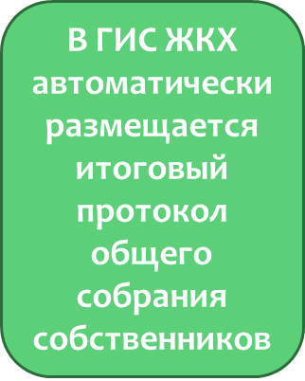
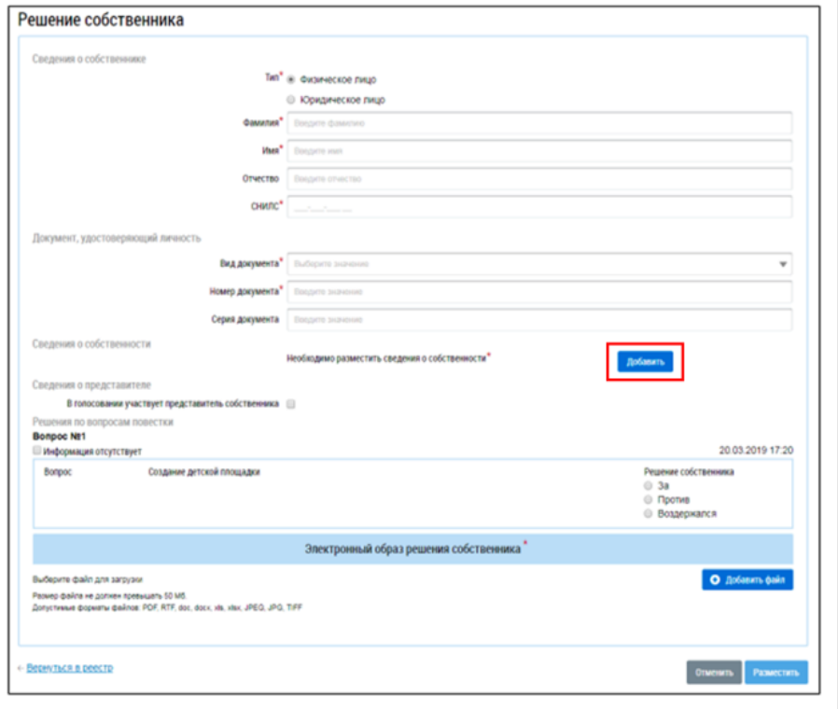



Slide 11


Получить полезную и достоверную информацию о деятельности
ГЖИ Самарской области Вы можете в:
Телеграм-канале : https://t.me/GZHISamara2
ВКонтакте: https://vk.com/public1682170903
Оценить насколько управляющая организация справляется со своими обязанностями можно по ссылке:
https://pos.gosuslugi.ru/lkp/discussions/poll/32407/

